Slide 1

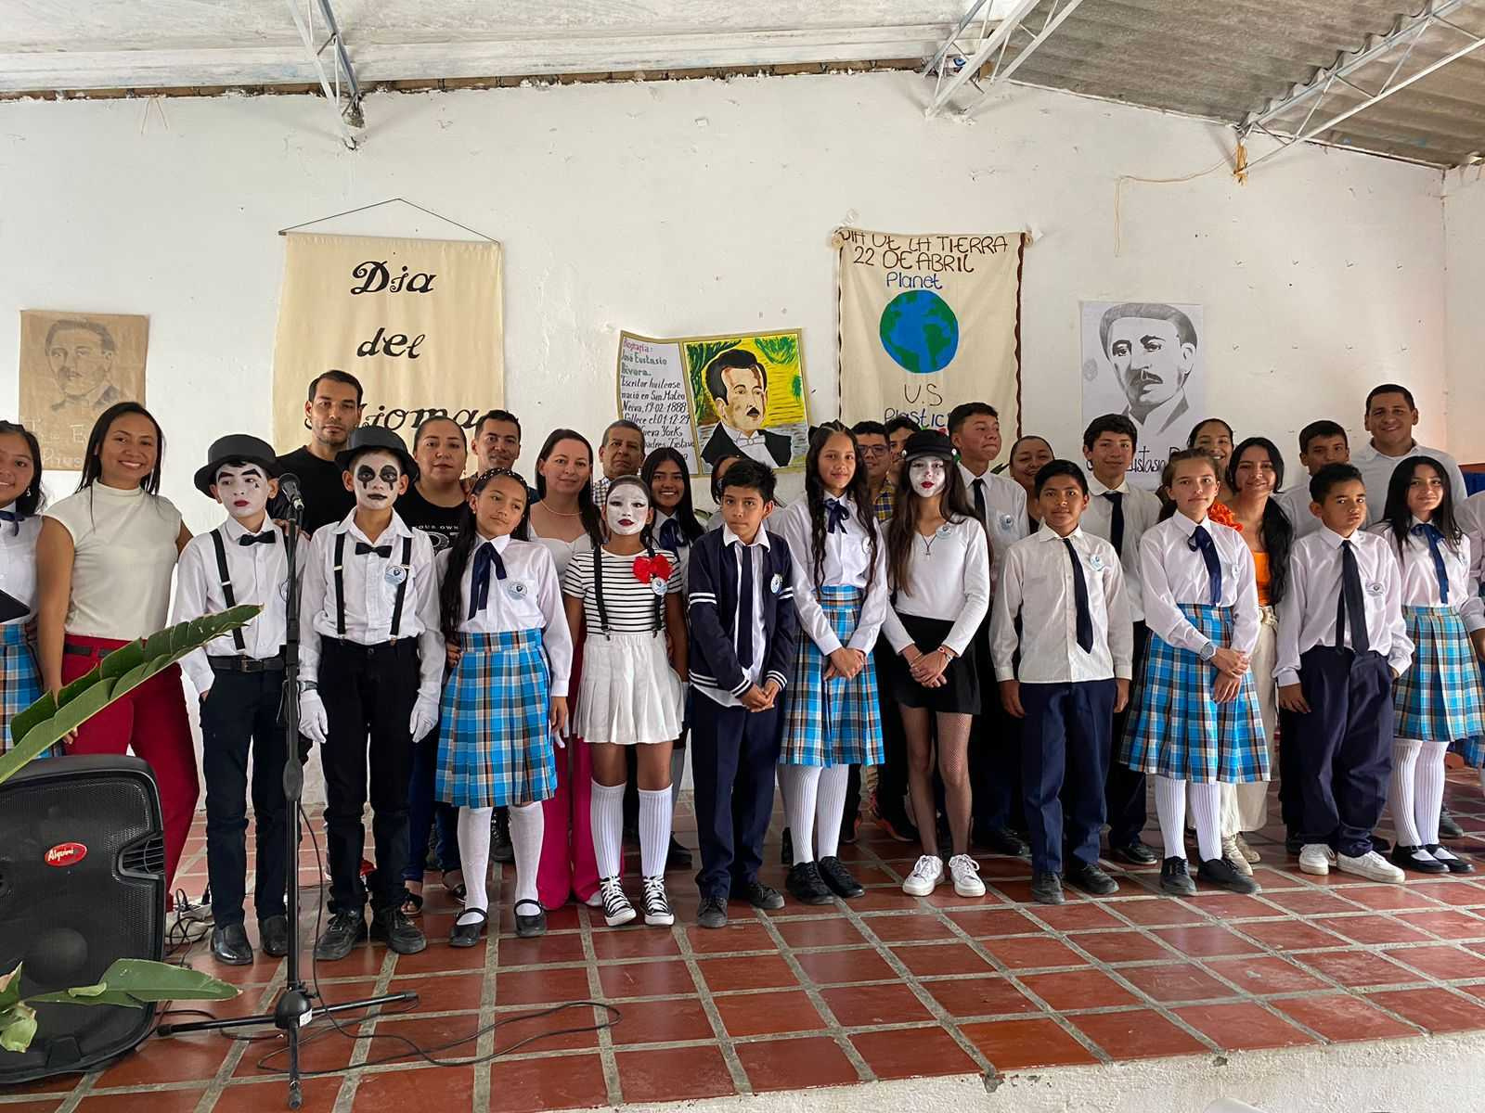
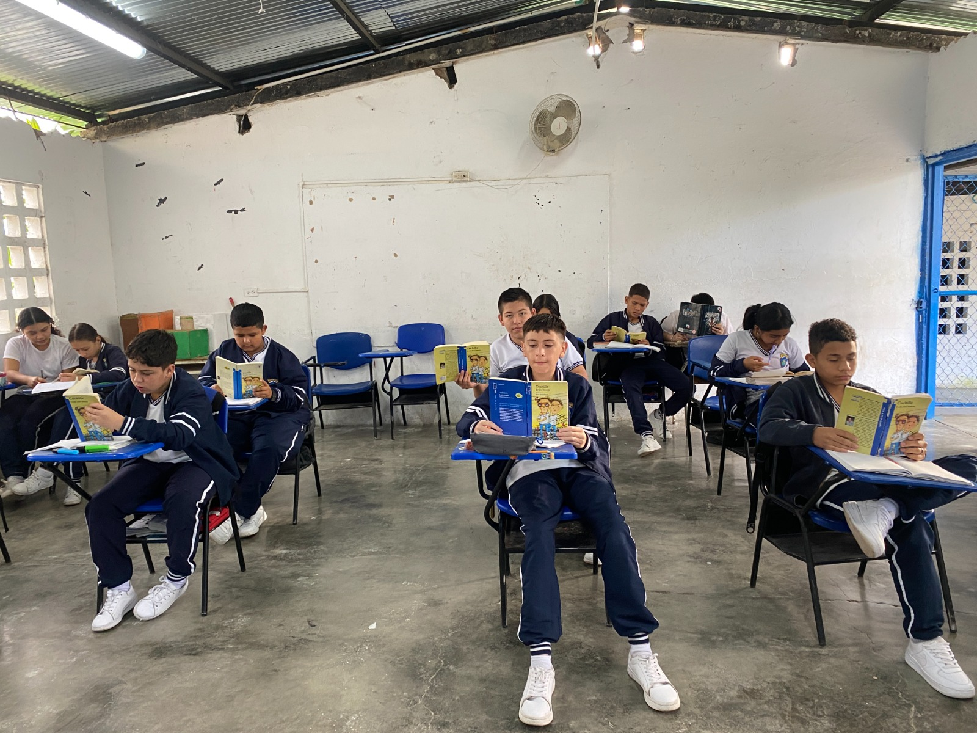
Promoción y Animación a la Lectura
Líder: Mónica Toro Plazas
Institución Educativa Municipal La Laguna

Slide 2
Fundamentación | La experiencia significativa está articulada al PEI y procura: Fortalecer la formación integral de los estudiantes mediante el desarrollo de las competencias comunicativas, lectoras, escritoras y literarias, en coherencia con el horizonte institucional. Generar ambientes de aprendizaje que favorezcan la sana convivencia, el diálogo, el respeto por la diferencia y la construcción colectiva de conocimiento.
 | La experiencia significativa del Plan Lector se articula de manera coherente con la misión y la visión de la Institución Educativa Municipal La Laguna al promover procesos formativos inclusivos que fortalecen el ser, el conocer y el hacer mediante el desarrollo de las competencias lectoras y escritoras, favoreciendo ambientes de sana convivencia y el compromiso con el cuidado del medio ambiente.
 | La reorientación de las acciones del Plan Lector, en coherencia con el Plan de Mejoramiento Institucional, se centra en integrar la lectura y la escritura como ejes transversales en todas las áreas, el fortalecimiento de las competencias básicas, el diseño de ambientes de aprendizaje motivadores, la participación de la comunidad educativa, el seguimiento a los procesos de comprensión lectora y producción textual y la cualificación de las prácticas docentes mediante el trabajo colaborativo.
 | La implementación del Plan Lector como experiencia significativa se fundamenta en una concepción pedagógica centrada en el estudiante como sujeto activo de su aprendizaje, en coherencia con los postulados del enfoque constructivista (Piaget, Vygotsky, Bruner), que reconoce la lectura como una herramienta clave para el desarrollo del pensamiento crítico, la comprensión del mundo y la construcción del conocimiento.

Slide 3
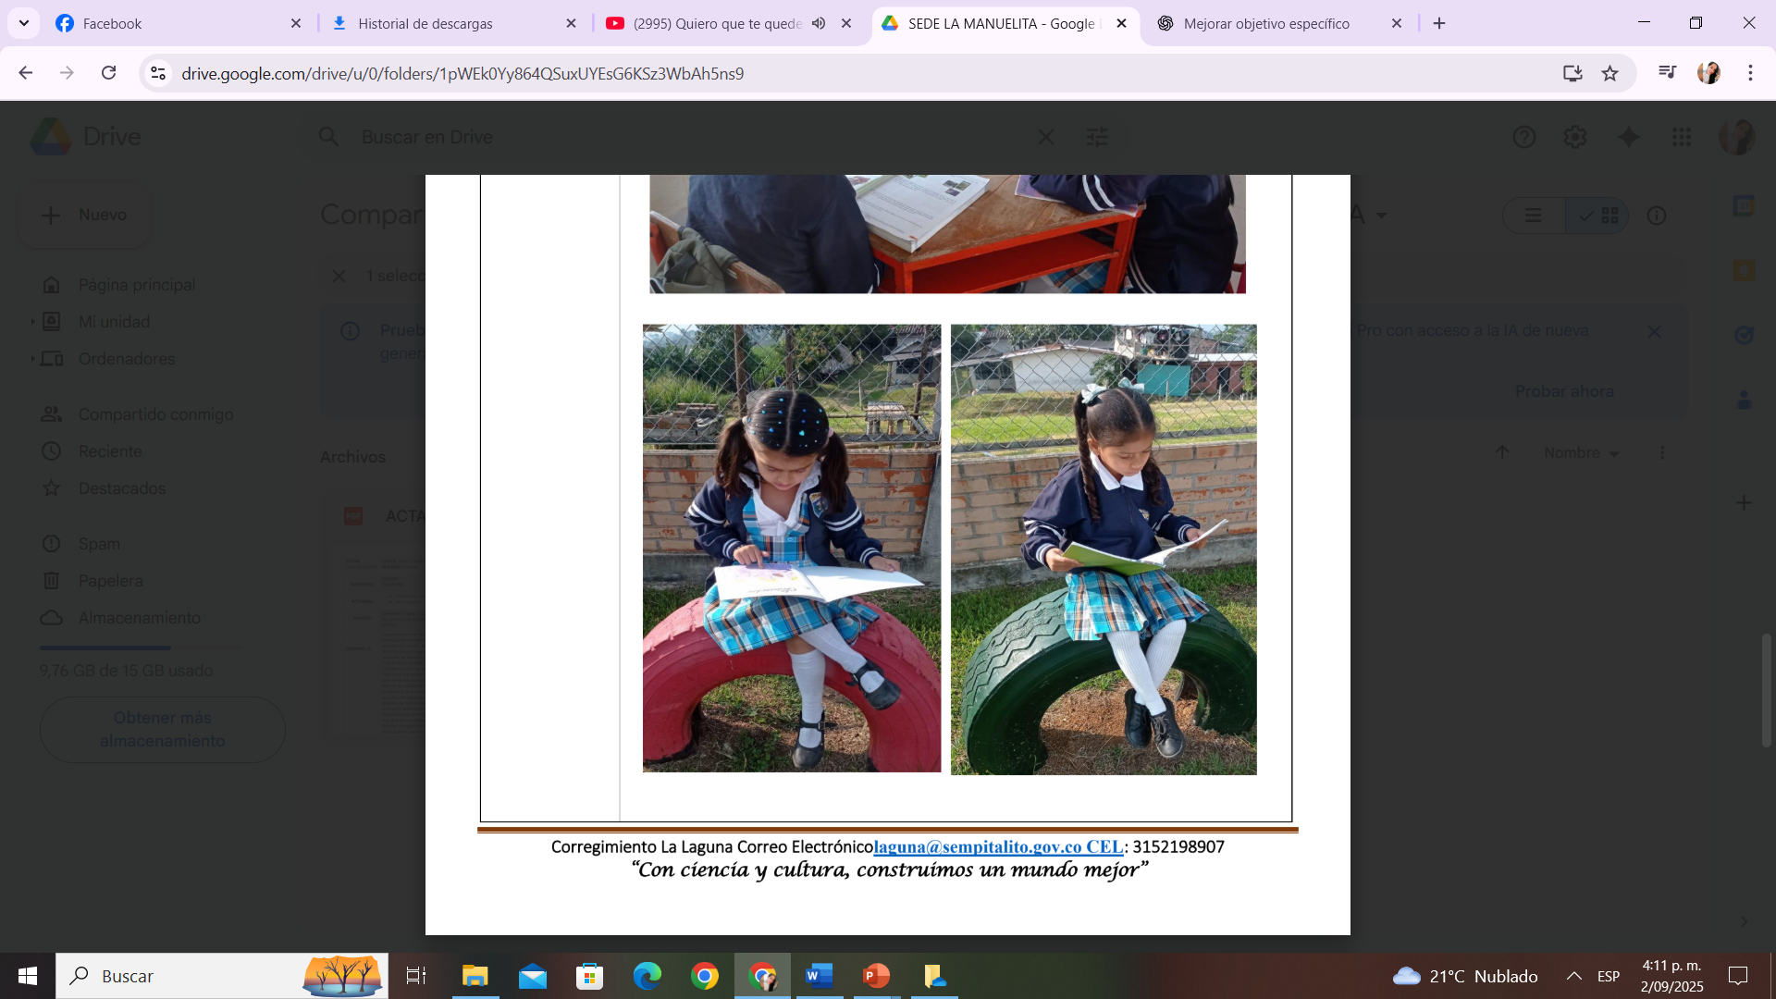
Pertinencia | La experiencia significativa del Plan Lector surge como respuesta a diversas situaciones evidenciadas en el contexto institucional y local, entre ellas los bajos niveles de comprensión lectora y producción textual, el escaso hábito de lectura en los estudiantes, las limitadas prácticas de lectura en el entorno familiar y el acceso reducido a materiales bibliográficos y a espacios de circulación de la palabra.

Slide 4
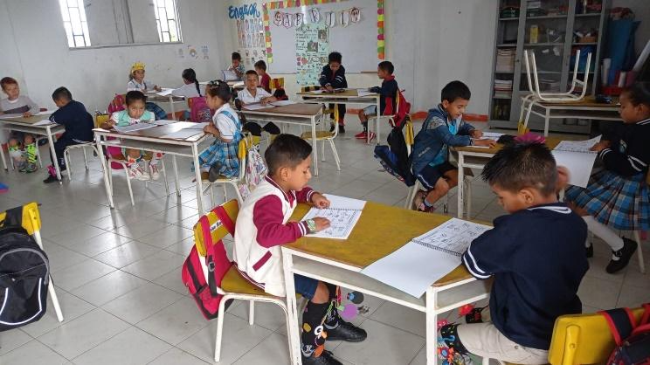
Consistencia | La experiencia del Plan Lector se fundamenta en la reflexión constante sobre la práctica pedagógica y el análisis del contexto institucional, lo que ha permitido replantear metodologías tradicionales e integrar la lectura y la escritura como ejes transversales mediante estrategias activas e inclusivas. A través del aprendizaje colaborativo, proyectos de aula y uso de las TIC, se busca fortalecer las competencias comunicativas, el pensamiento crítico, los hábitos lectores y el desempeño académico, en coherencia con el PEI y el mejoramiento continuo de la calidad educativa.

Slide 5
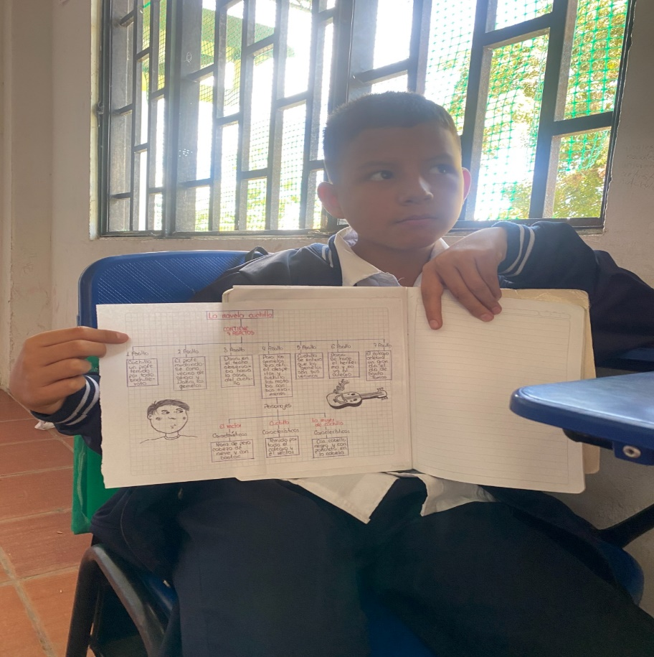
Madurez | El desarrollo de la experiencia significativa del Plan Lector durante dos años ha permitido comprender que los procesos de formación de lectores y escritores requieren continuidad, seguimiento y ajustes permanentes.

Slide 6
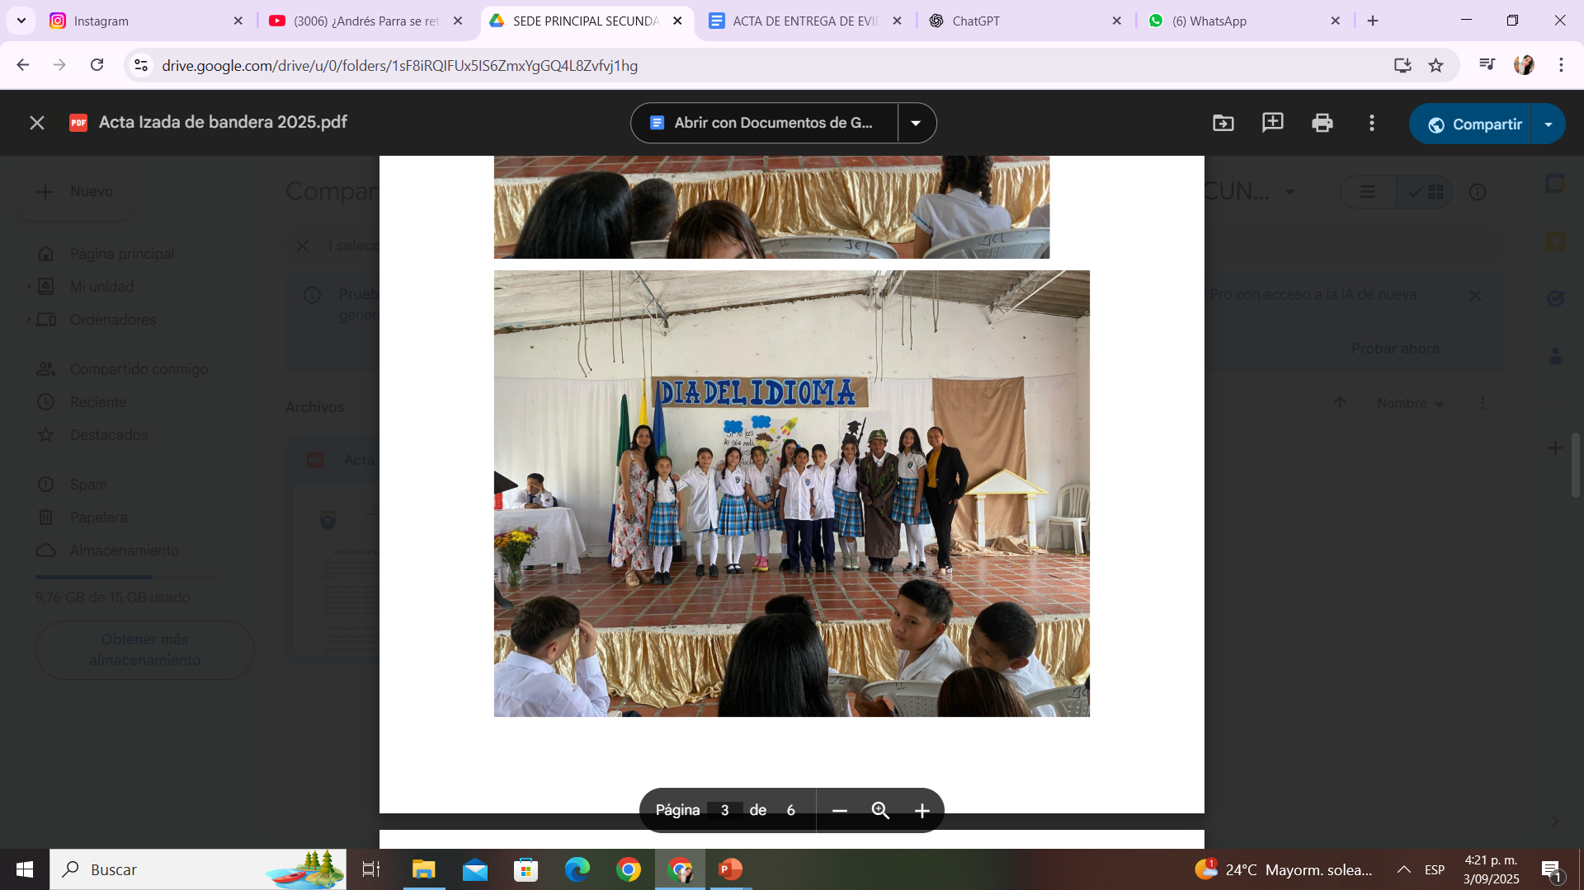
Empoderamiento | La experiencia del Plan Lector vincula de manera corresponsable a docentes, directivos, familias, estudiantes y sector productivo, quienes, desde sus roles, fortalecen la implementación, sostenibilidad y proyección del proyecto. Esta participación conjunta favorece la evaluación continua, el ajuste de estrategias y el mejoramiento permanente, garantizando pertinencia, impacto educativo y transformación del contexto.

Slide 7
Evaluación y seguimiento | Para el seguimiento y la evaluación se emplean instrumentos cualitativos y cuantitativos que permiten valorar el proceso y no solo el resultado. Entre ellos se destacan: rúbricas de evaluación de lectura y escritura, producciones textuales, registros de participación, autoevaluaciones y coevaluaciones, así como el análisis de resultados de evaluaciones internas y externas. Estos instrumentos facilitan identificar fortalezas, dificultades y niveles de desempeño en las competencias comunicativas. El registro sistemático de la experiencia se realiza mediante actas, evidencias fotográficas, muestras de trabajos de los estudiantes e informes periódicos, lo que permite documentar el proceso y garantizar su continuidad.

Slide 8
Resultados | Resultados a corto plazo Incremento en la motivación y el gusto por la lectura y la escritura. Participación activa de los estudiantes en las actividades del Plan Lector. Implementación de estrategias pedagógicas unificadas en las diferentes áreas. Producción de textos breves con mayor coherencia, creatividad y sentido comunicativo. Aplicación de instrumentos de seguimiento que permitan identificar avances y dificultades. Mediano plazo Fortalecimiento progresivo de las competencias interpretativa, argumentativa y propositiva. Mejora en los niveles de comprensión lectora evidenciada en evaluaciones internas y externas. Consolidación de los hábitos de lectura en el aula y en el hogar. Mayor articulación curricular del Plan Lector con todas las áreas del conocimiento. Vinculación efectiva de las familias y otros actores de la comunidad educativa. Producción y circulación de textos significativos como revistas, murales, blogs o encuentros literarios.
 | Largo plazo. Formación de lectores críticos, autónomos y reflexivos capaces de transformar su contexto. Sostenibilidad del Plan Lector como eje dinamizador del currículo y del PEI. Mejoramiento continuo de la calidad educativa y de los resultados institucionales. Fortalecimiento de la cultura de la lectura y la escritura como práctica institucional. Estudiantes con mayores habilidades comunicativas para su proyecto de vida, la inclusión social y el cuidado del entorno.

Slide 9
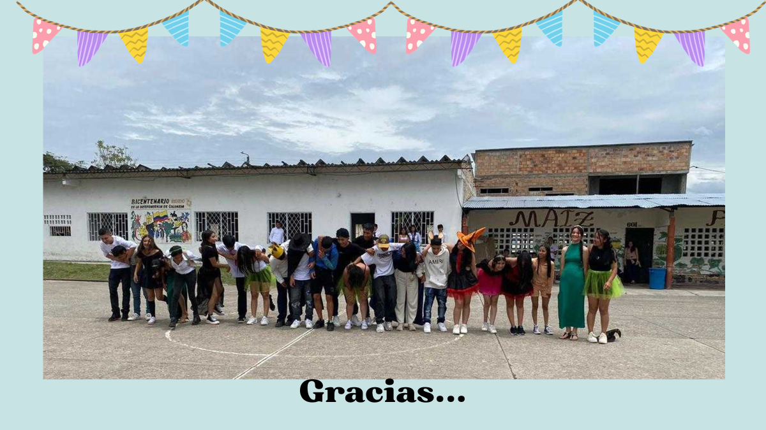
Transferencia | La transferencia del Plan Lector a una revista ambiental escolar convierte las habilidades de lectura y escritura en un producto real y significativo que permite comprender y transformar la realidad ambiental del contexto. Al sistematizar y socializar esta experiencia como modelo replicable —a través de una revista digital— se facilita su implementación en otros establecimientos, demostrando su impacto académico, institucional y comunitario.

Slide 10
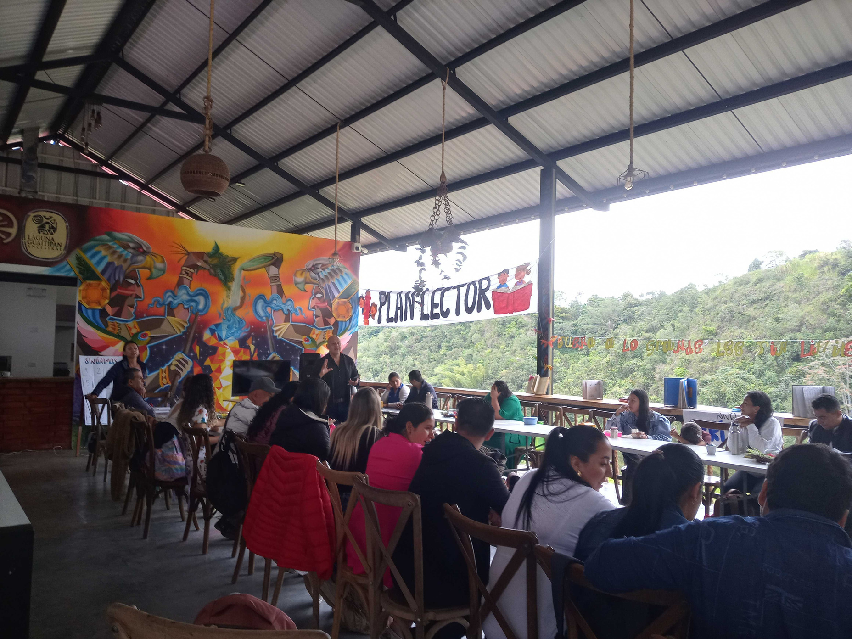
Sostenibilidad | La sostenibilidad institucional de la experiencia del Plan Lector se fortalece al ampliar la participación de toda la comunidad educativa mediante la creación de espacios permanentes de retroalimentación, socialización y validación de los procesos y resultados. En este sentido, se promueven encuentros pedagógicos, muestras literarias, jornadas institucionales y publicaciones periódicas. Donde docentes, directivos, estudiantes, familias y aliados externos analizan avances, formulan propuestas de mejoramiento y reconocen los logros alcanzados.

Slide 11
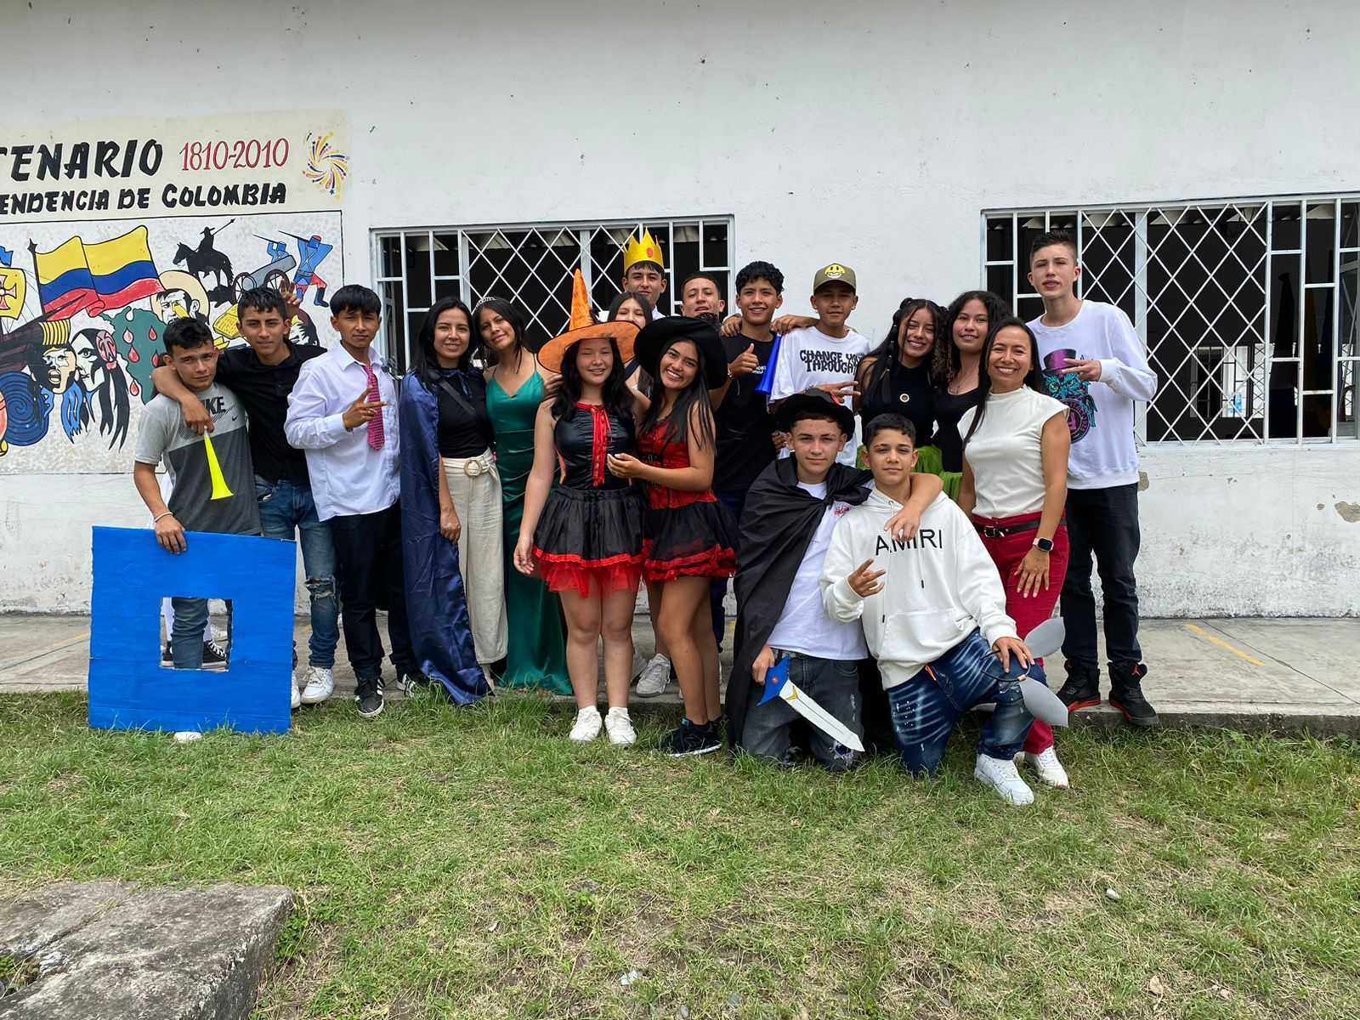
Innovación | Identifica y reorganiza:
 | La innovación del Plan Lector radica en su articulación con la revista ambiental digital como producto real e interdisciplinario que transforma la lectura y la escritura en herramientas para investigar y comunicar problemáticas del entorno. Mediante el trabajo colaborativo y el uso pedagógico de las TIC, la propuesta integra transversalidad curricular, educación ambiental y evaluación formativa, fortaleciendo el pensamiento crítico, el liderazgo estudiantil y el mejoramiento continuo.
 | El proyecto trasciende como propuesta de investigación–acción al formular preguntas problematizadoras, realizar diagnósticos basados en evidencias y desarrollar ciclos de planeación, implementación y reflexión continua. La sistematización rigurosa, el análisis de resultados académicos y producciones estudiantiles, la participación activa de docentes y estudiantes como sujetos investigadores y la divulgación de hallazgos permiten generar conocimiento pedagógico contextualizado. Así, la experiencia no solo transforma la práctica educativa, sino que aporta nuevos saberes, fortalece la cultura investigativa institucional y posibilita su replicabilidad en otros contextos.

